Slide 1
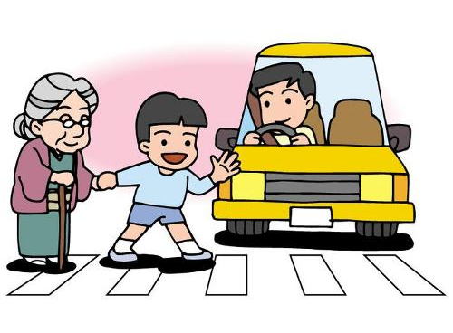
「線」在要注意!

Slide 2
行人穿越道
枕木紋
枕木紋行人穿越道線，設置於交岔路口

Slide 3
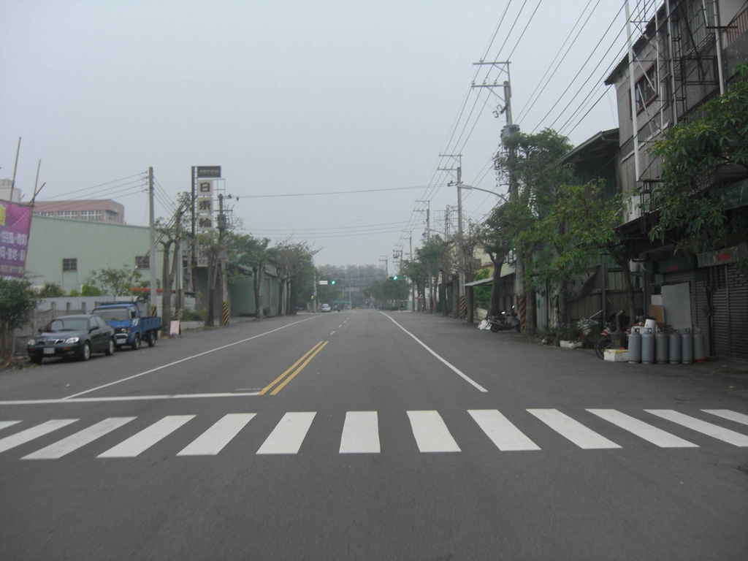
枕 木 紋

Slide 4
行人穿越道
斑馬紋
斑馬紋則設置於道路中段行人穿越眾多之地點。

Slide 5
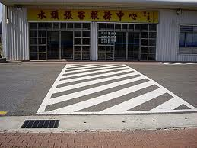
斑 馬 紋

Slide 6
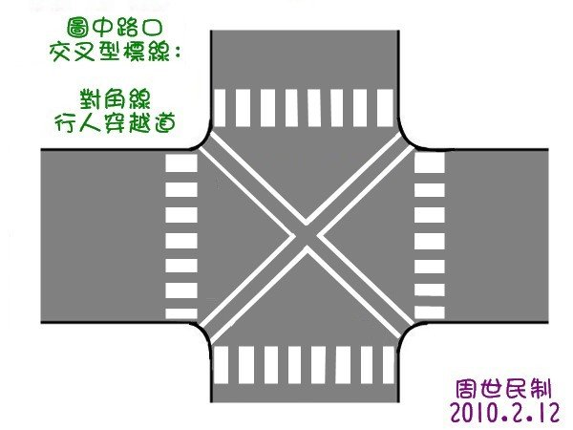
行人穿越道
對角線

Slide 7
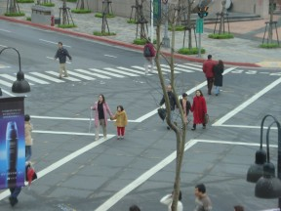
對角線

